Slide 1
Приложение к уроку немецкого языка в 4 классе
«У Сабины и Свена еще и новое расписание»
Учитель немецкого языка МБОУ Ольхово-Рогской СОШ Ю.С. Папкина

Slide 3
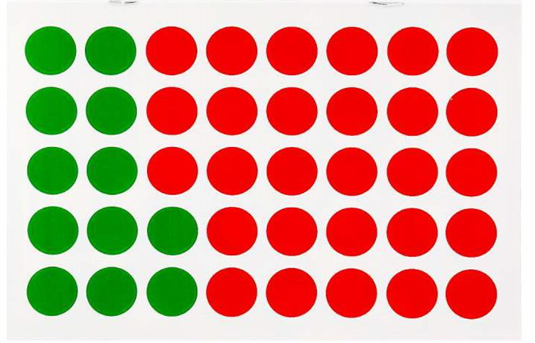

Slide 4
Задачи урока
- повторить слова по теме «Времена года»;
- научиться составлять предложения по теме и отвечать на вопросы;
- составить план рассказа о любимом времени года;
- подготовить проект «Мое любимое время года».

Slide 5
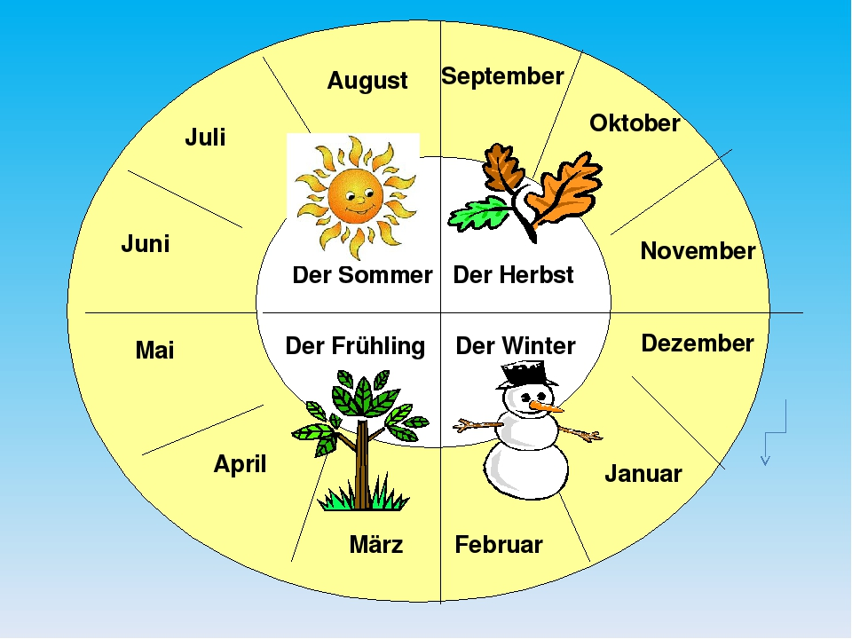

Slide 8
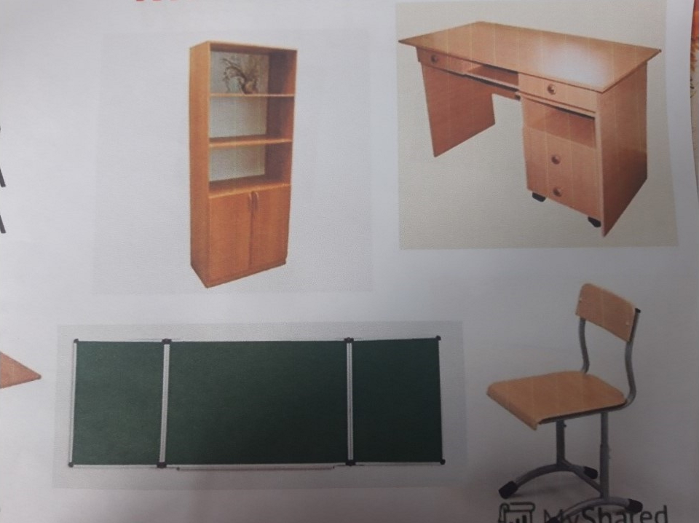

Slide 9
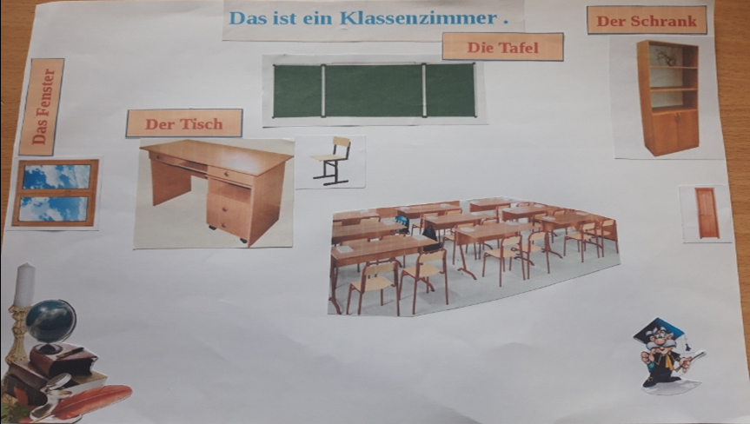

Slide 13
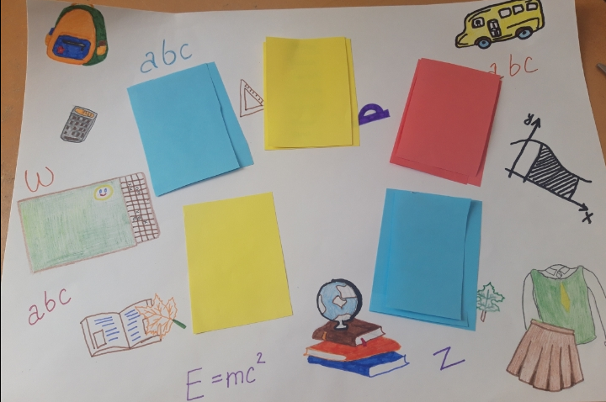

Slide 14
